Slide 1
Народное искусство- многогранная Россия

Slide 2
Президент России Владимир Путин объявил 2022 год годом народного искусства и нематериального культурного наследия народов РФ.
2022 год – Год культурного наследия народов России.

Slide 3
Не зная прошлого, невозможно понять подлинный смысл настоящего и цели будущего. Максим Горький

Slide 4
Народные промыслы
России

Slide 5
Народный художественный промысел- одна из форм народного творчества, деятельность по созданию художественных изделий утилитарного и ( или) декоративного назначения, осуществляемая на основе коллективного освоения и преемственного развития традиций народного искусства в определённой местности в процессе творческого ручного и ( или) механизированного труда мастеров народных художественных промыслов.

Slide 6
Народно – художественные промыслы России относятся к уникальной сфере отечественной культурной деятельности, не имеющей аналогов в мире.

Slide 7
Народное искусство- душа России

Slide 8
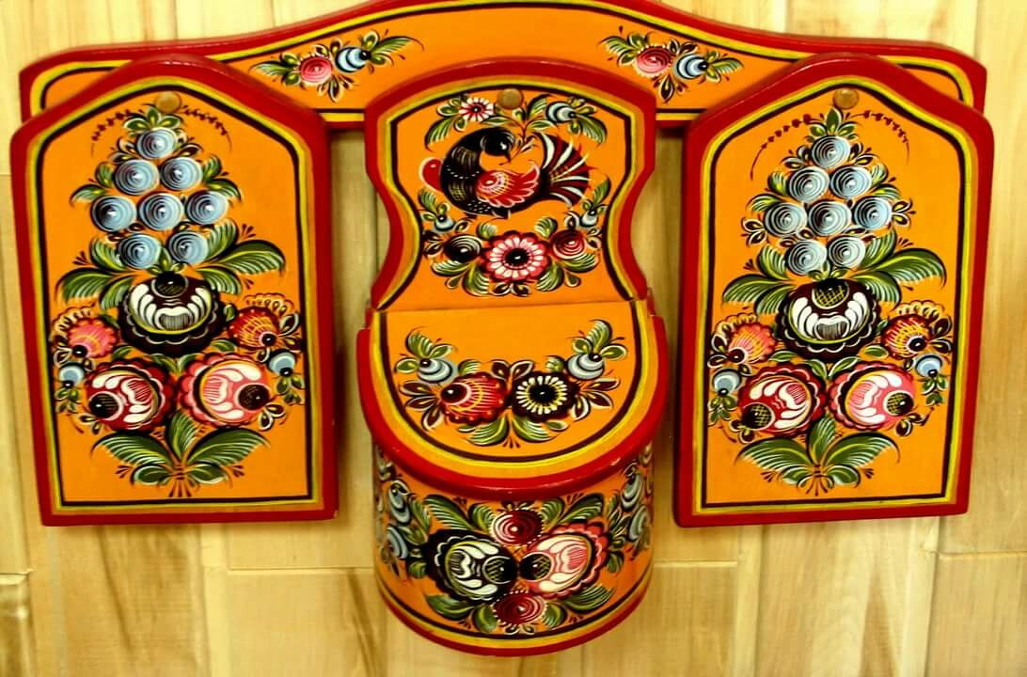
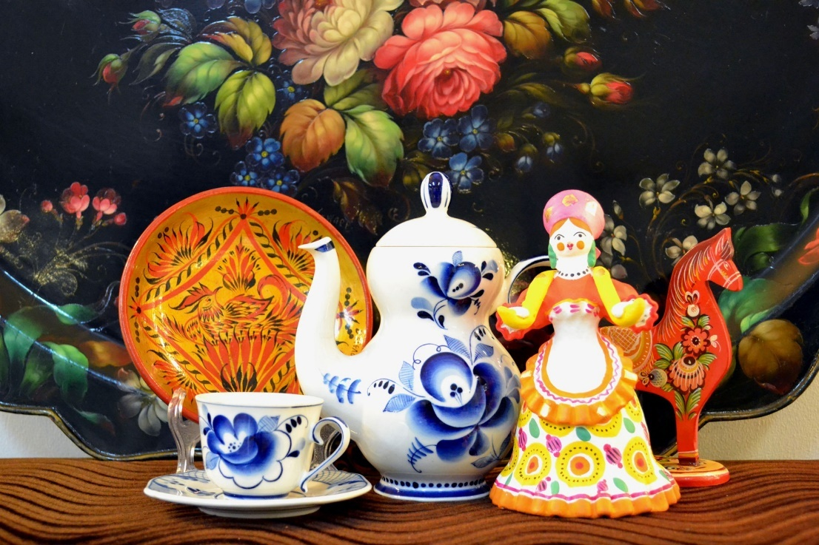
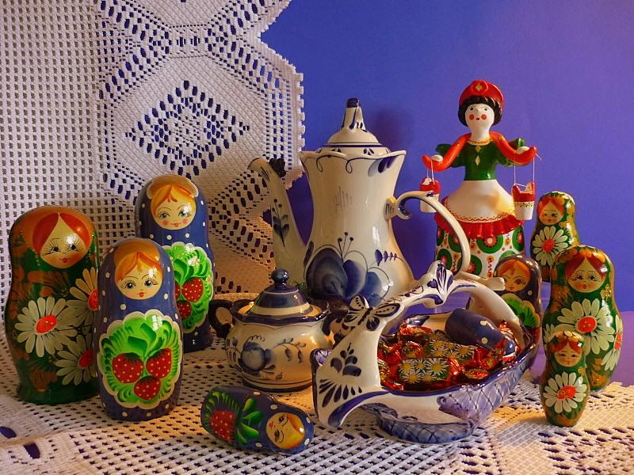
Велика Россия наша И талантлив наш народ, О Руси родной умельцах На весь мир молва идет.

Slide 9
Земля русская испокон веков славится своими мастерами, людьми, способными своими руками создавать и творить настоящую красоту. Через искусство народных промыслов видим мы связь далёких наших предков с настоящей жизнью сегодня. В российских произведениях художественных промыслов живет душа народа. Почти каждый уголок России имеет собственный вид рукоделия, и сегодня мы рассмотрим самые яркие и известные из них.

Slide 11
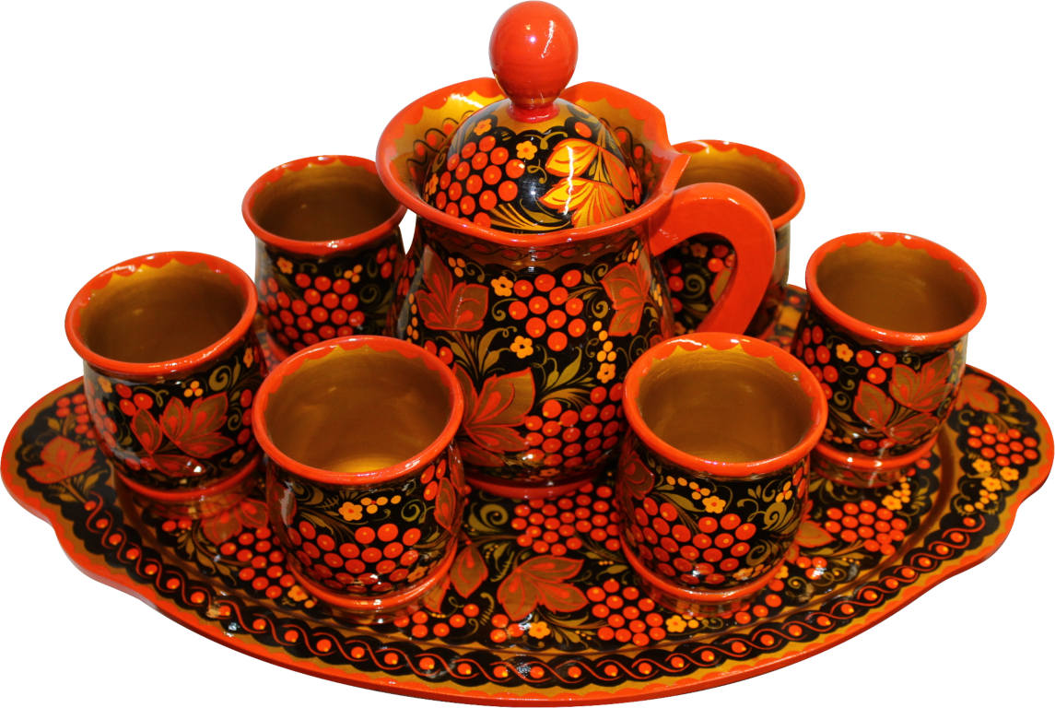
Хохлома
Роспись хохломская
Словно колдовская
В сказочную песню
Просится сама.
И нигде на свете
Нет таких соцветий
Всех чудес чудесней
Наша Хохлома!

Slide 12
В XVII веке в одноименном селе Хохлома Нижегородской области зародился этот народный промысел росписи деревянных изделий. Росписью покрывалась обычно деревянная посуда и некоторые предметы мебели. Для хохломской росписи характерно заполнение всей поверхности предмета рисунками. Благодаря растительным элементам такие орнаменты смотрятся гармонично и богато. Основные цвета хохломской росписи это золотой, красный, черный, и зеленый, иногда добавляют немного белого. Хохломская роспись в основном состоит из растительных узоров – листиков, цветов, ягод. Известный персонаж сказок Жар-птица считается символом хохломской росписи, она стала любимым рисунком мастеров.

Slide 13
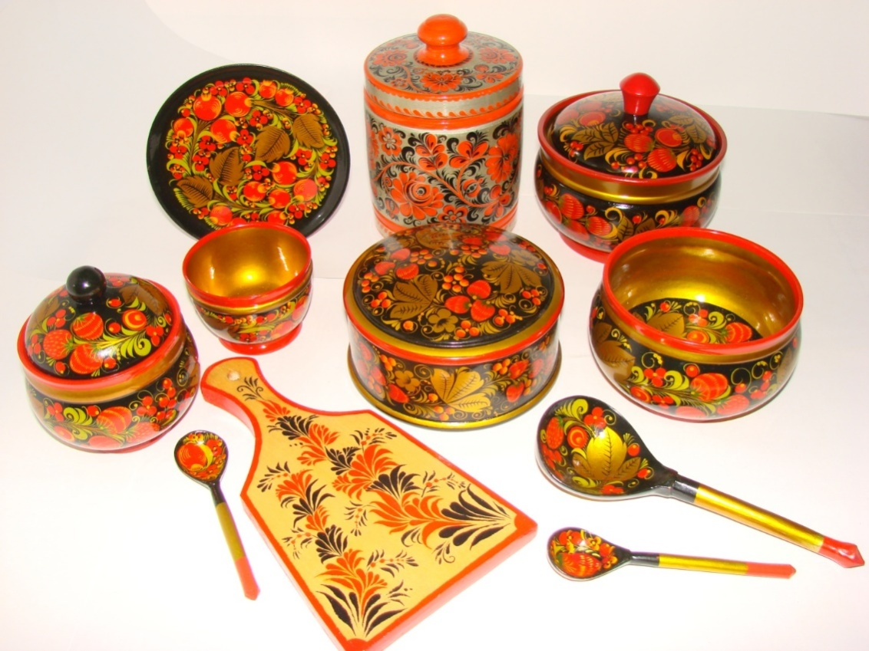
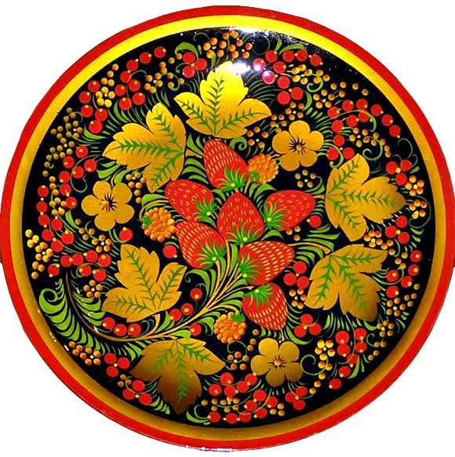
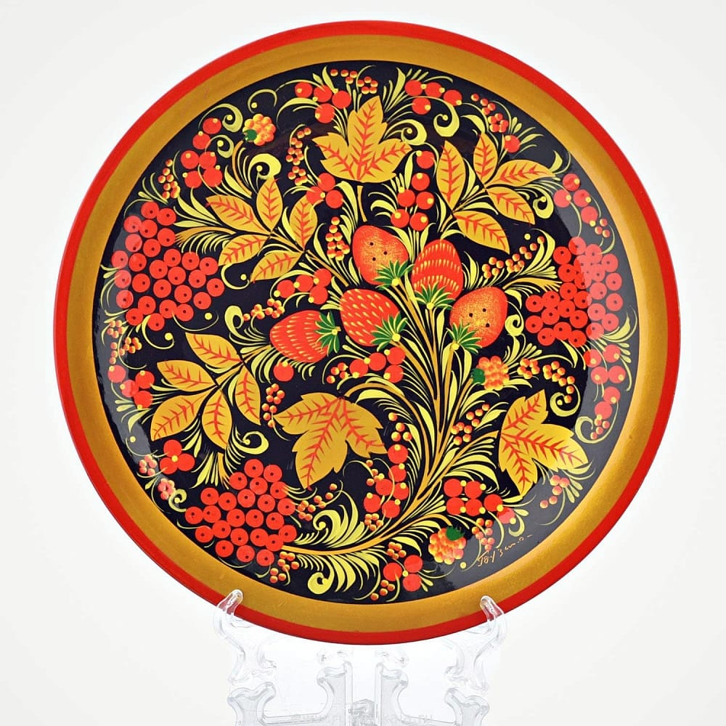

Slide 14
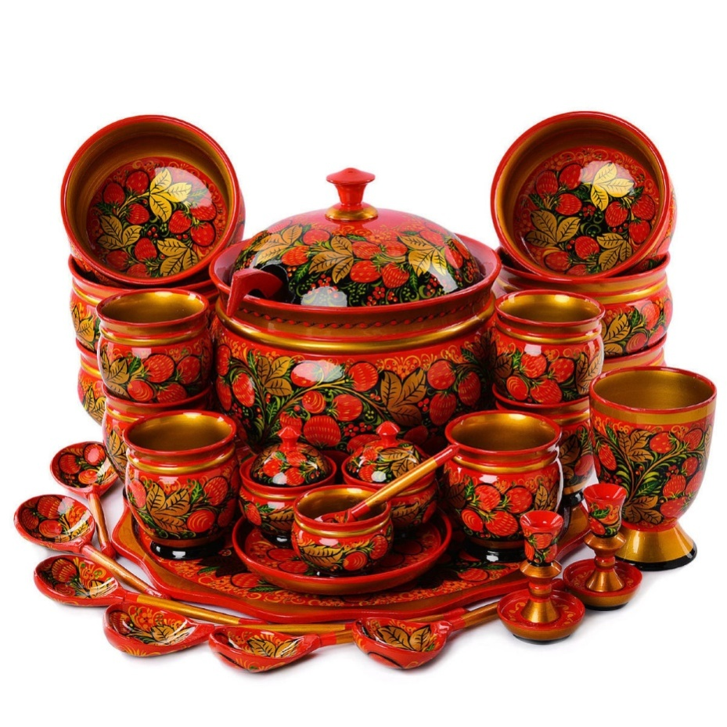
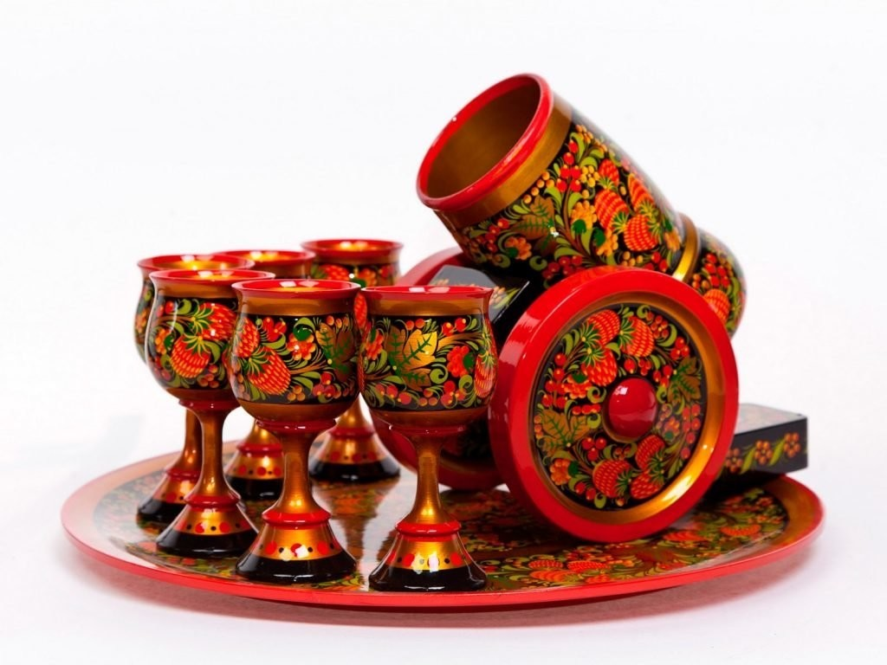
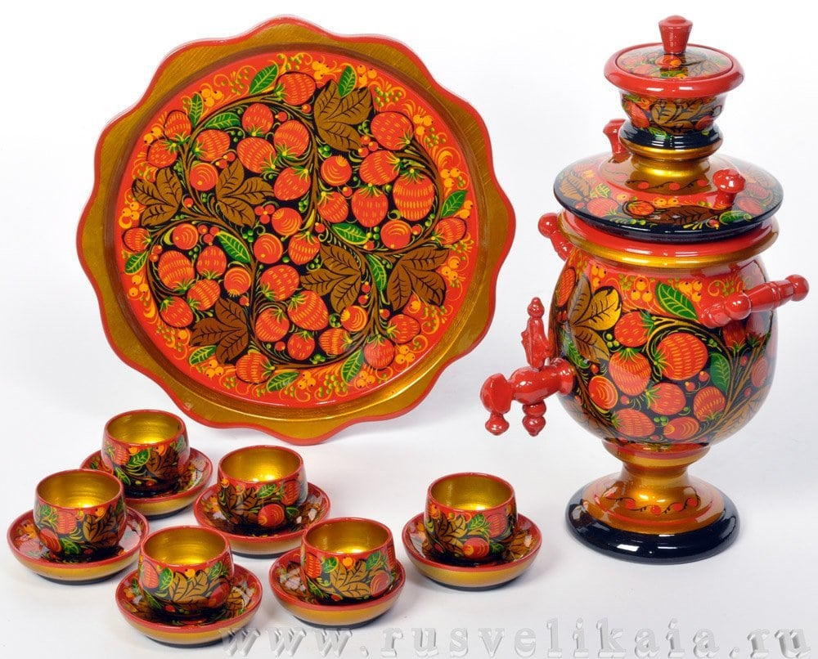

Slide 15
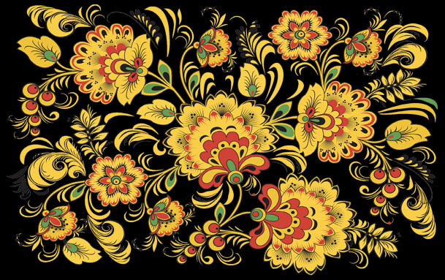

Slide 16
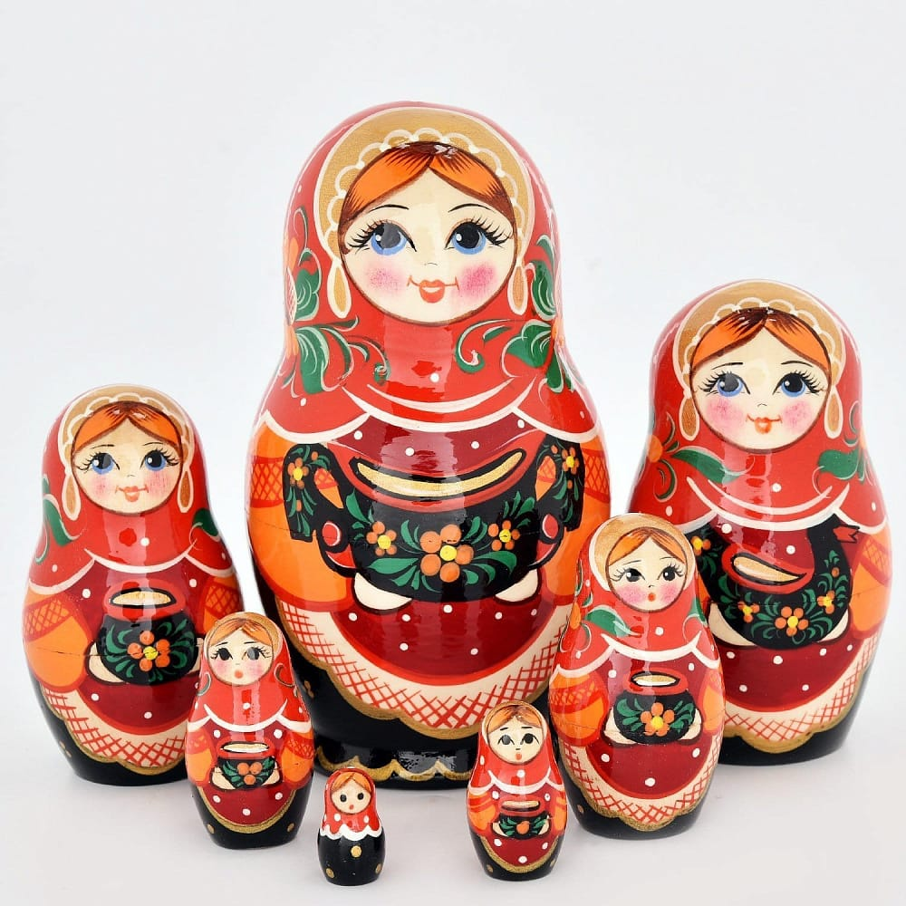
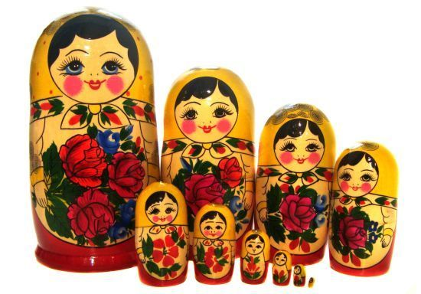
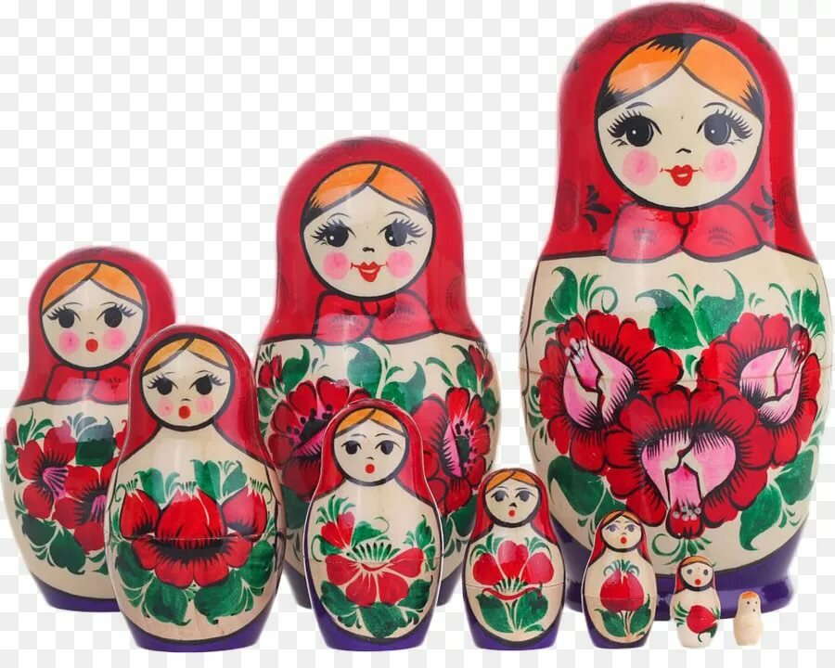

Slide 17
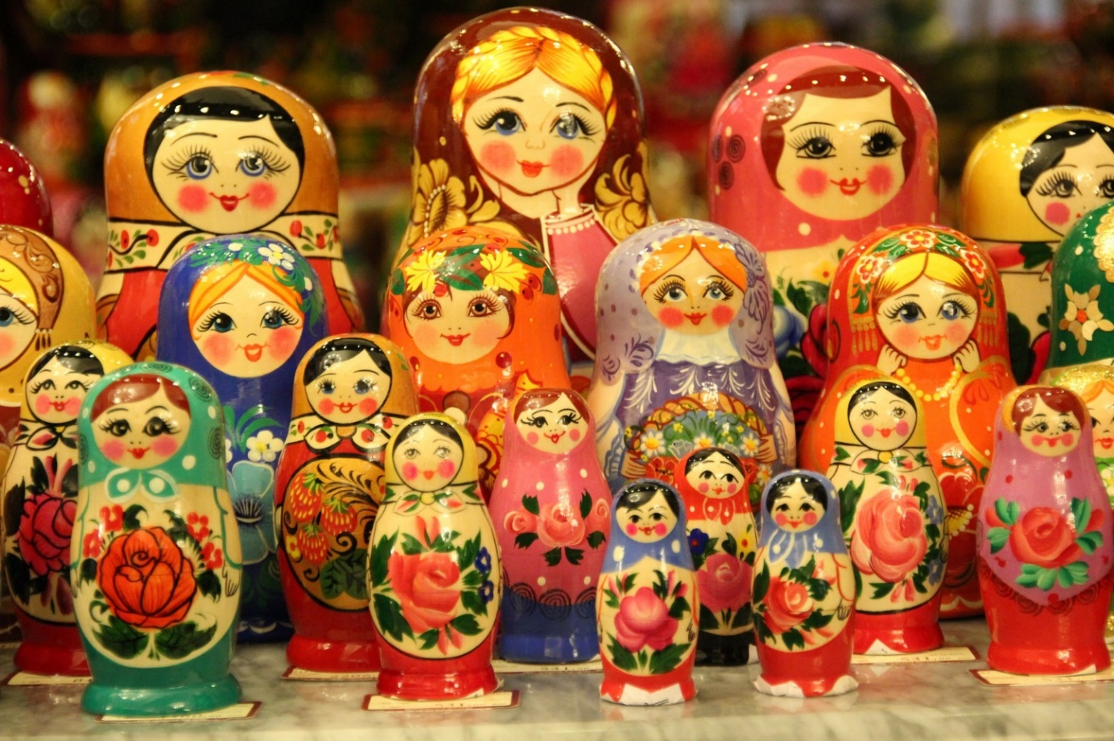
Матрешка
Алый шелковый платочек,
Яркий сарафан в цветочек,
Упирается рука в деревянные бока.
А внутри секреты есть:
Может три, а может шесть.
Разрумянилась немножко-
Это русская матрешка.

Slide 18
Матрешка (от русского имени Матрёна или Матрёша)- наиболее известный и наиболее популярный из всех российских сувениров. Традиционно это кукла в образе молодой русской женщины, одетой в национальный костюм и с косынкой на голове. В классической матрешке все куклы набора выглядят одинаково, количество кукол в комплекте - от 5 до 30. Несмотря на то, что матрешка считается исконно русской и древней игрушкой, ее возраст составляет немногим более 100 лет. Существует несколько традиций росписи матрёшек. Самая известная из них - семёновская роспись. Основные её цвета – жёлтый, красный и синий. Обязательный элемент – букет из цветов и трав на фартуке.

Slide 19
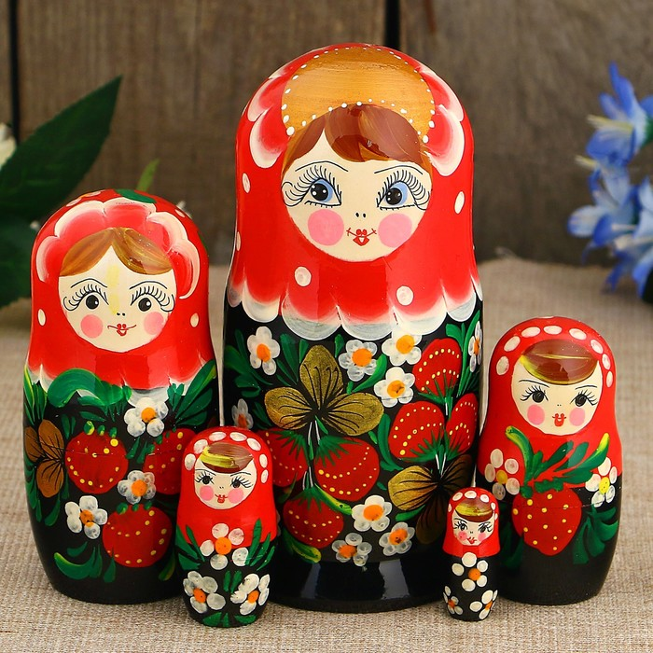
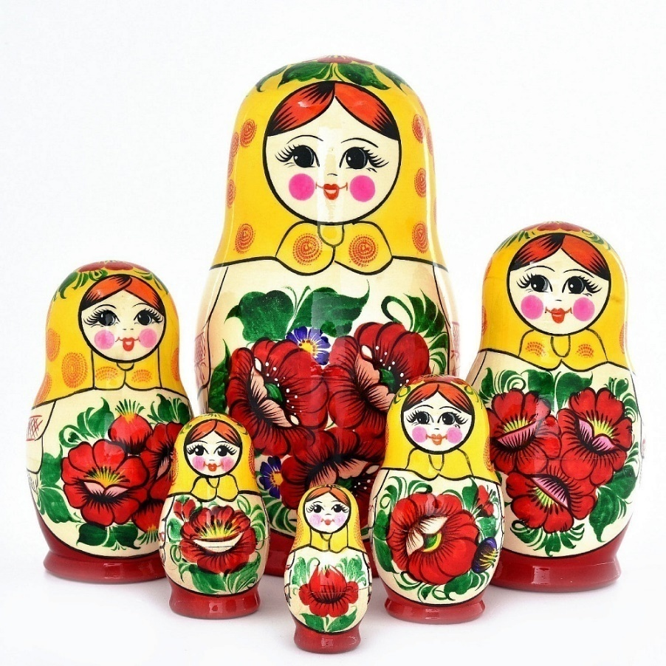
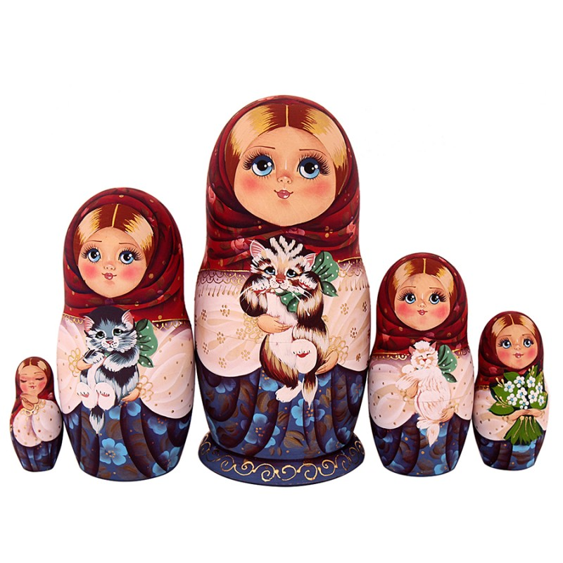

Slide 20
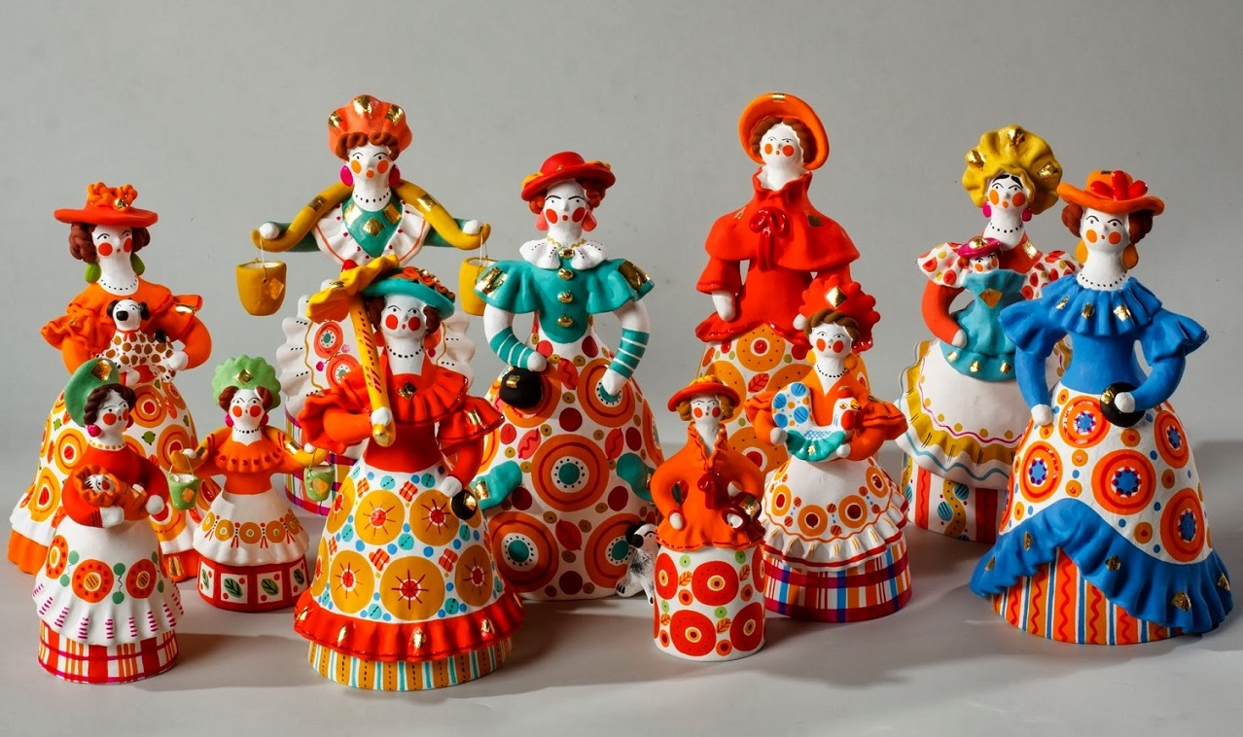
Дымковская игрушка
Все игрушки не простые,
А волшебно расписные:
Белоснежны, как березки,
Кружочки, клеточки, полоски.
Чудо всем на удивленье:
Расписные медвежата,
Барыни, коньки, утята,
Расписные даже хрюшки-
Царство дымковской игрушки!

Slide 21
Дымковская игрушка — символ Кировской области, подчеркивающий ее насыщенную и древнюю историю. Люди придумали делать эти игрушки давным-давно. Сначала их делали не для забавы, они охраняли домашний очаг, семью, служили оберегом. Игрушки лепятся из глины, затем обсыхают и обжигаются в печи. После этого их расписывают вручную, каждый раз создавая уникальный экземпляр. Для росписи дымковских игрушек используют яркие, праздничные цвета, а узорами служат простые геометрические фигуры. Красные, оранжевые, зелёные круги являются неотъемлемой частью украшения костюма. Двух одинаковых игрушек быть не может. Знамениты дымковские «Барыни» в пестрых сарафанах, «индюки», «олени», «козлы», «всадники»

Slide 22
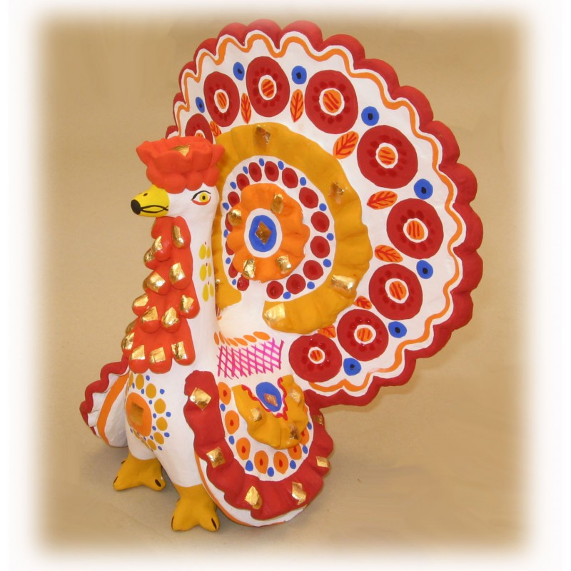
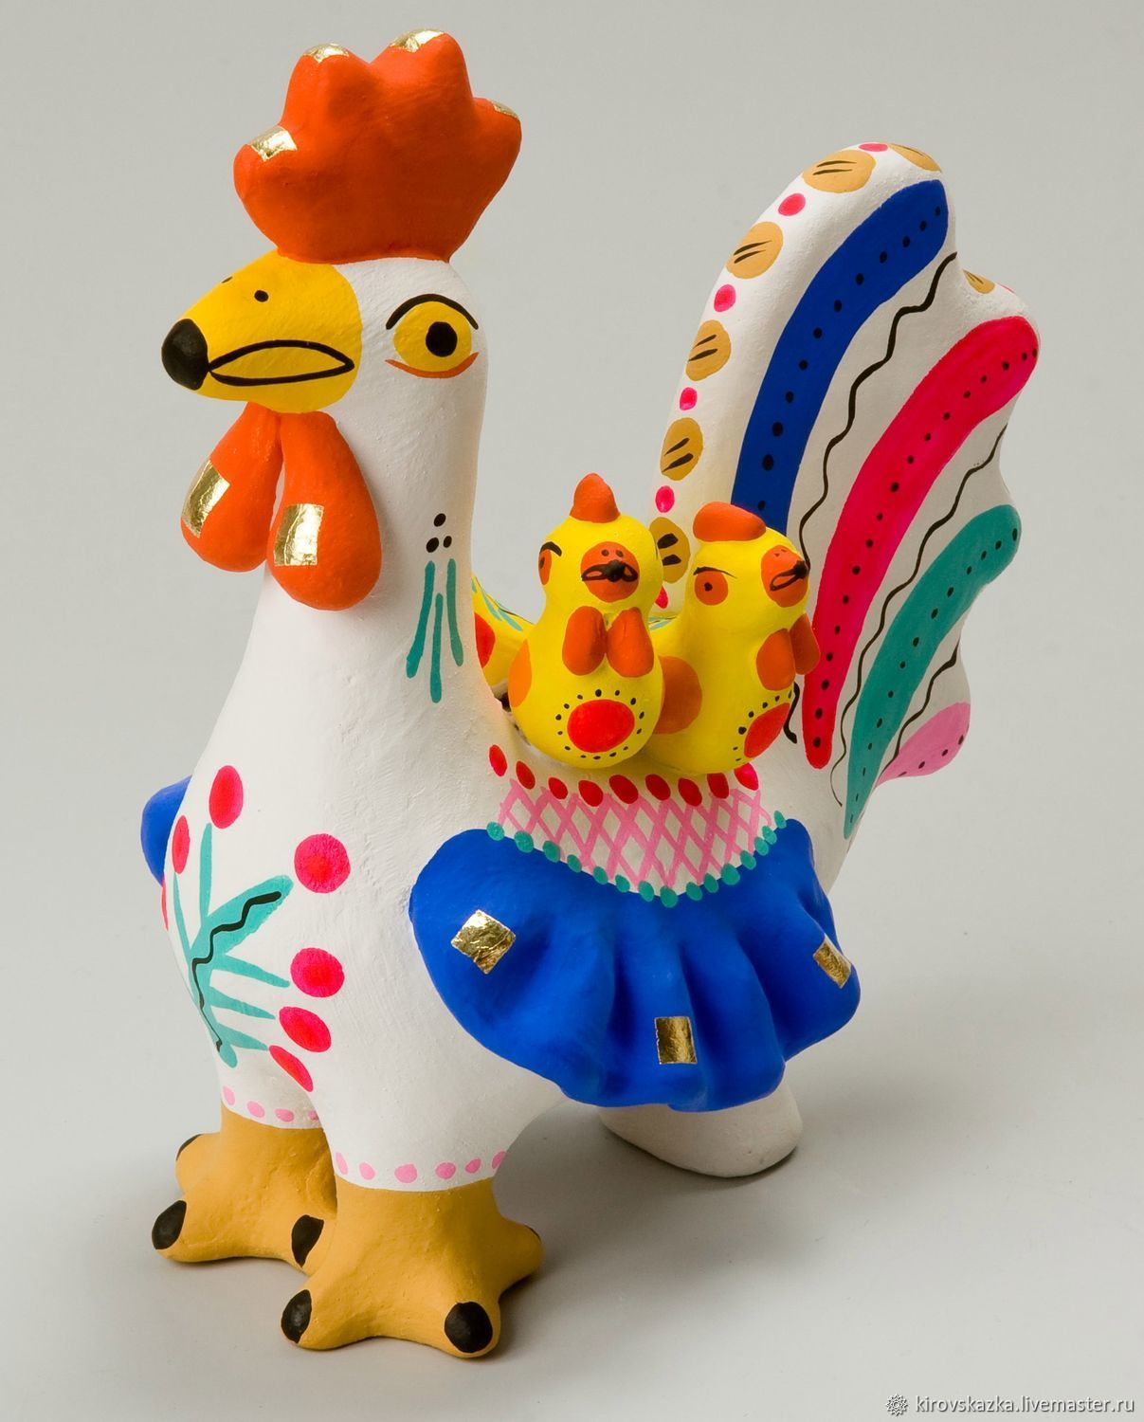
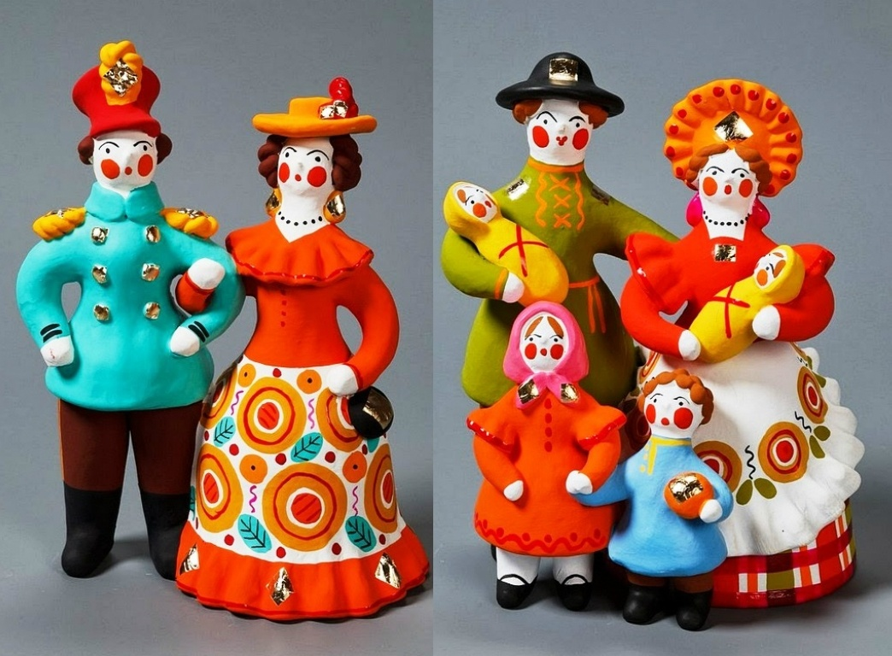

Slide 23
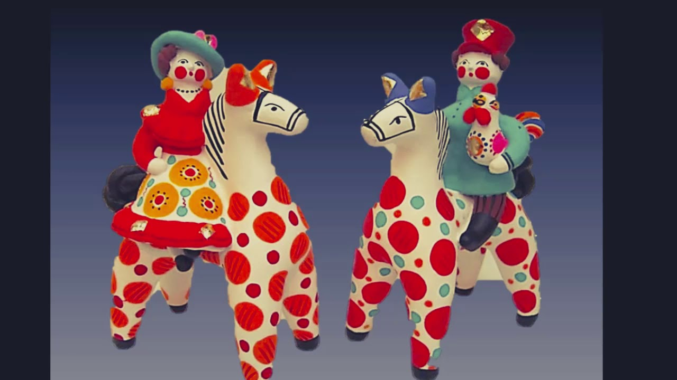
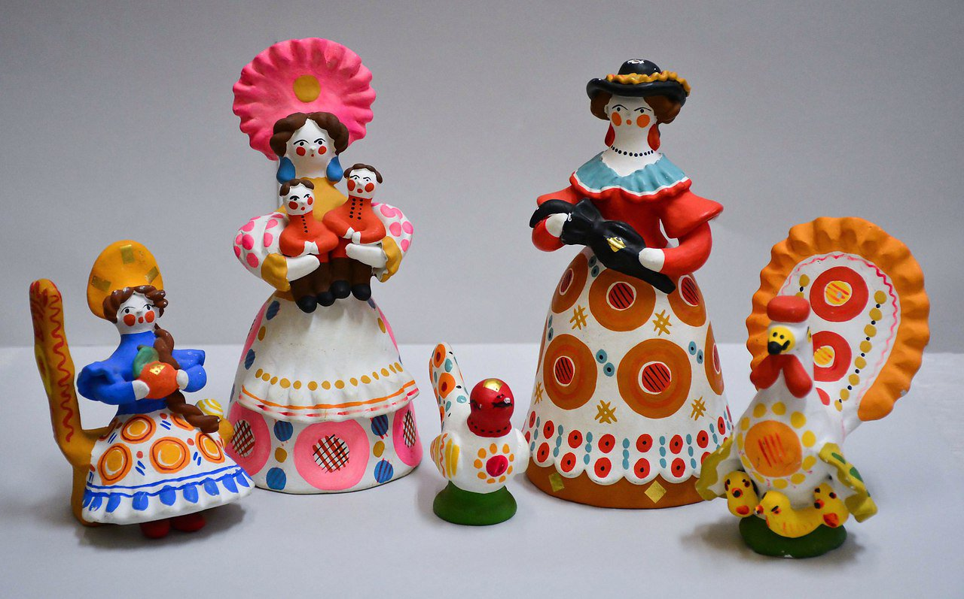
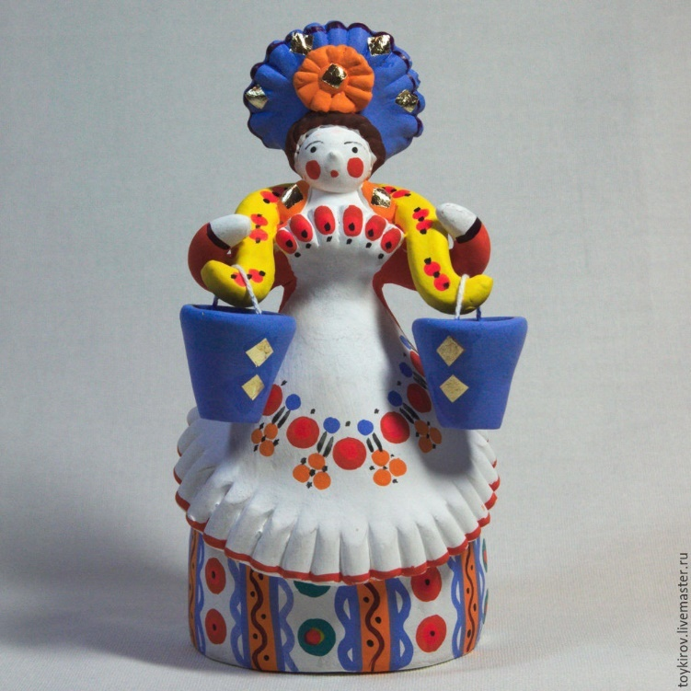

Slide 24
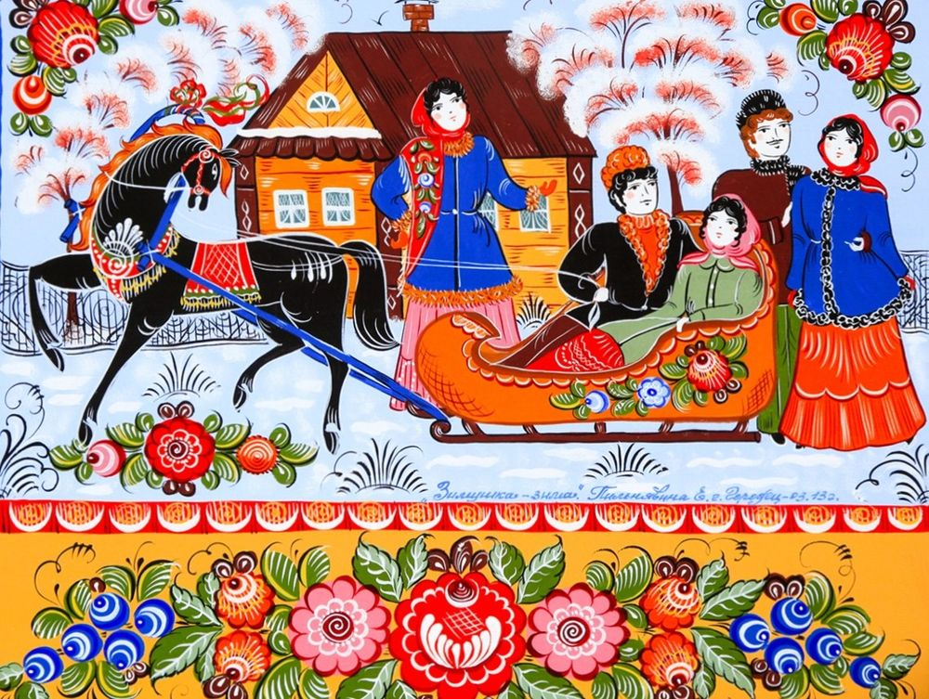
Городецкая роспись
Городецкая роспись- как ее нам не знать:
Здесь и жаркие кони, молодецкая стать,
Здесь такие букеты, что нельзя описать,
Здесь такие сюжеты, что не в сказке сказать.
Посмотрите на роспись- сочность красок манит.
Городецкая роспись душу нам веселит!

Slide 25
Городецкая роспись зародилась в районе города Городец в середине 19 века. Яркая, лаконичная, Городецкая роспись, выполненная в основном чёрной краской, украшала прялки, мебель, ставни, двери и другие изделия домашнего обихода. Значительное место в росписи занимают цветочные мотивы – пышные розаны. Они всюду разбросаны на поле весёлыми гирляндами и букетами. Любимый фон – ярко-зелёный или красный, глубокий синий. В Городецкой росписи часто используют образ горячего, сильного коня, который является символом богатства.

Slide 26
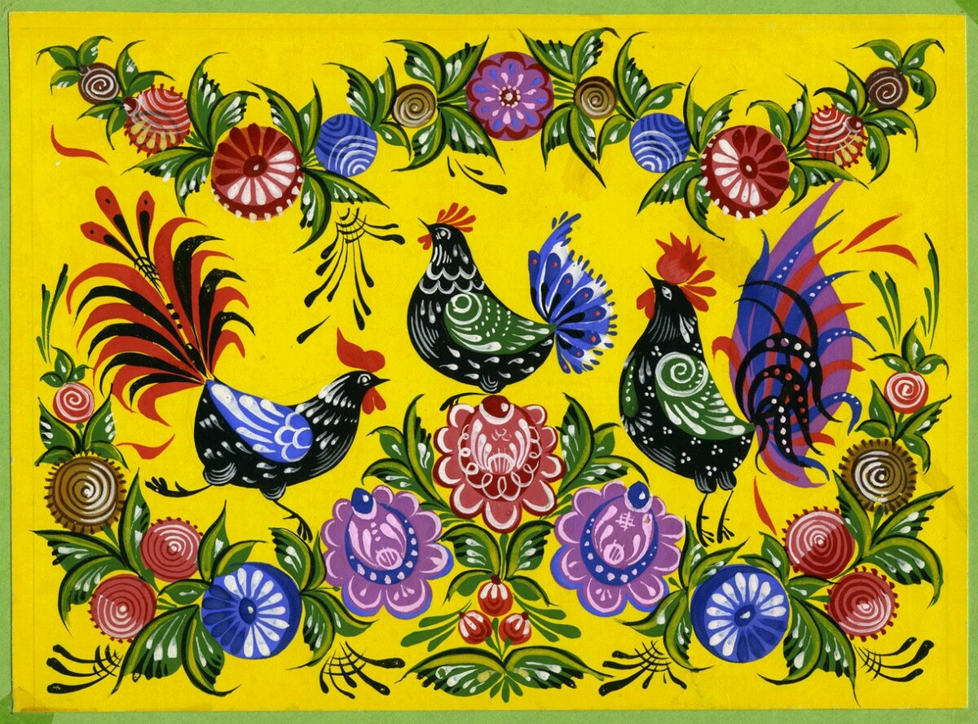
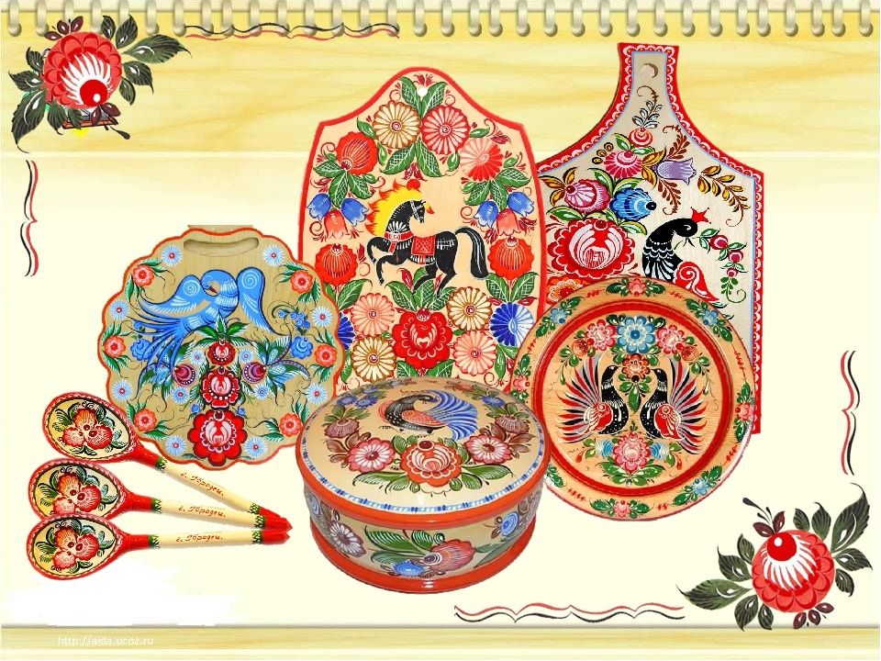
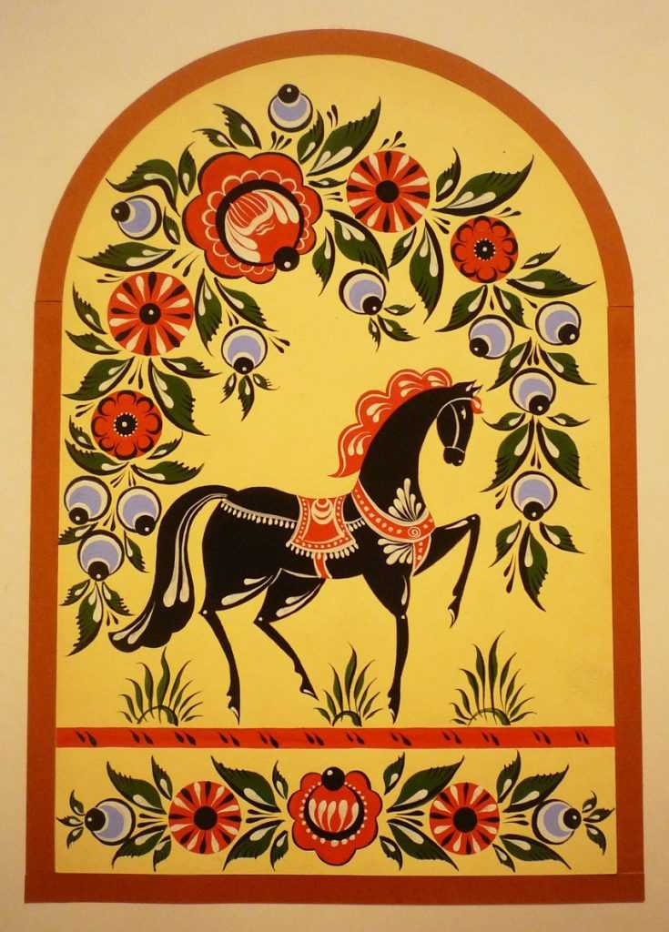

Slide 27
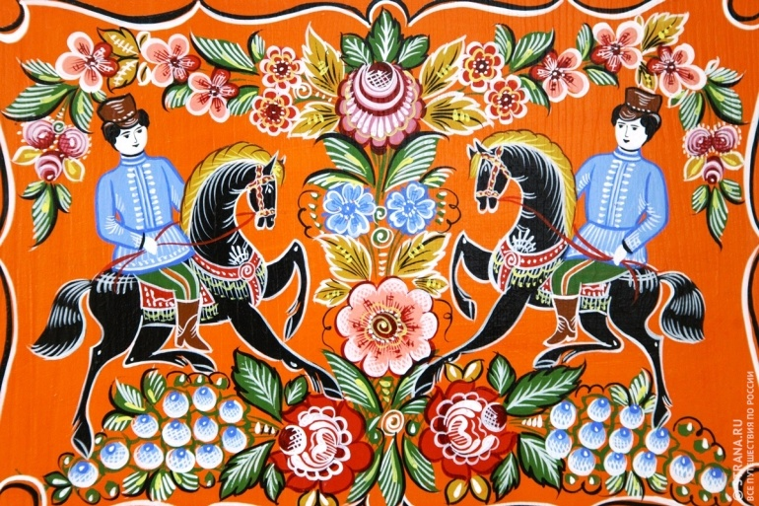
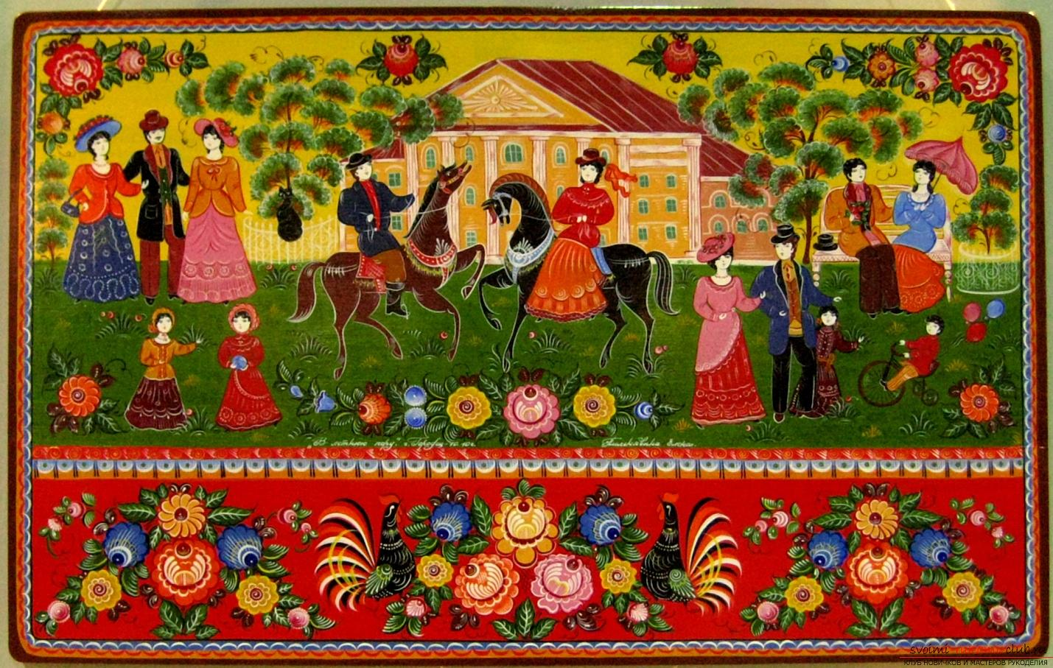
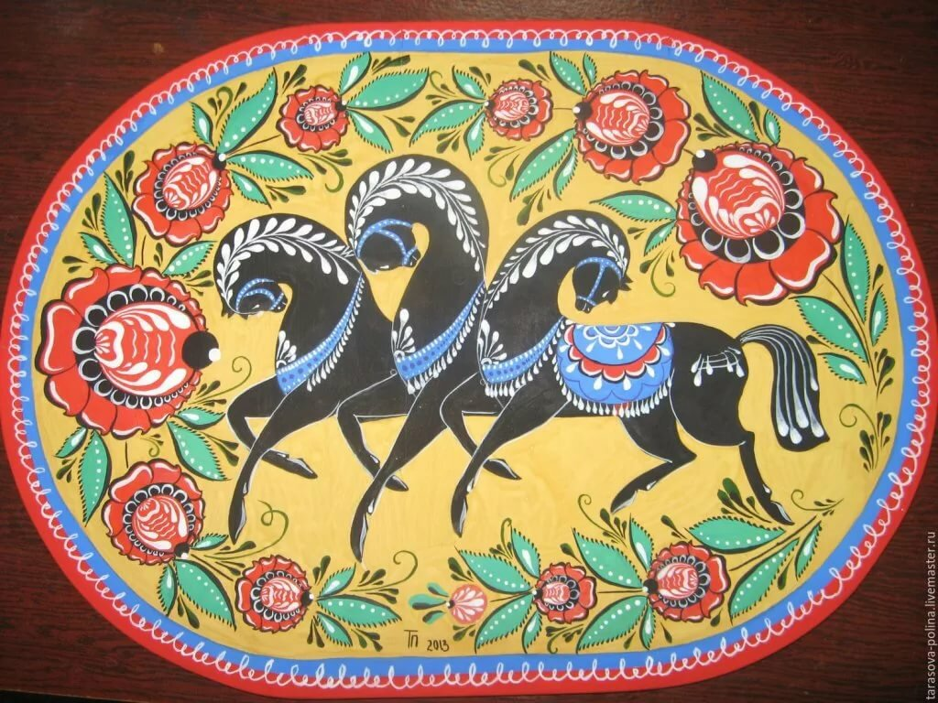

Slide 28
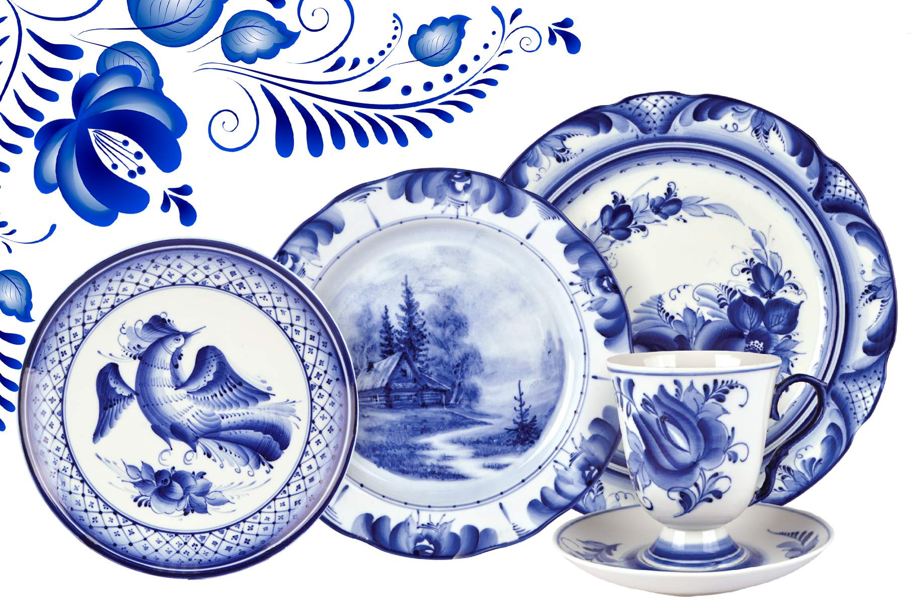
Гжель
Поверить трудно:
Неужели всего два цвета?
Чудеса…
Вот так художники из Гжели
На снег наносят небеса.

Slide 29
Гжель – старинный народный промысел, зародился в 17 веке. Первые гжельские мастера обжигали керамическую посуду в печах и называли её «жгель» Посуду покрывали белой эмалью и расписывали в синих тонах. Позже стали расписывать фарфоровые изделия, используя для этого синий кобальт. Посуда была украшена замысловатым орнаментом или сюжетной росписью. Традиционный сюжет гжельской росписи – фантастическая птица, окружённая деревцами или архитектурными сооружениями. Гжельские глиняные игрушки и декоративная посуда с одноцветной синей росписью по белому фону, известны всем не только в России, но и за рубежом.

Slide 30
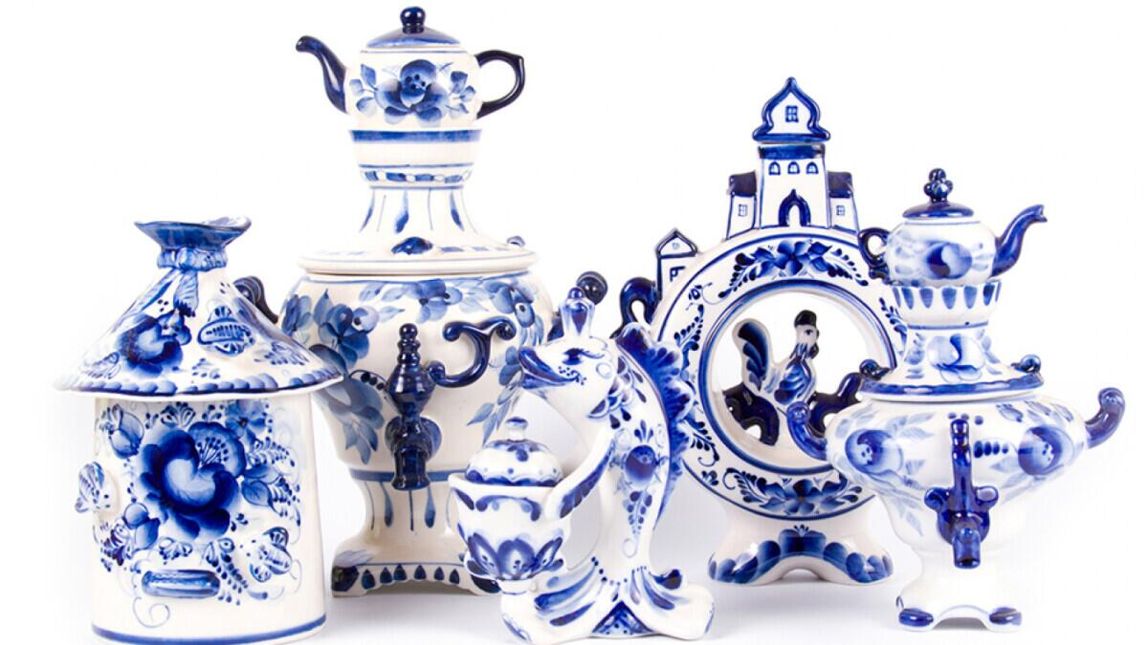
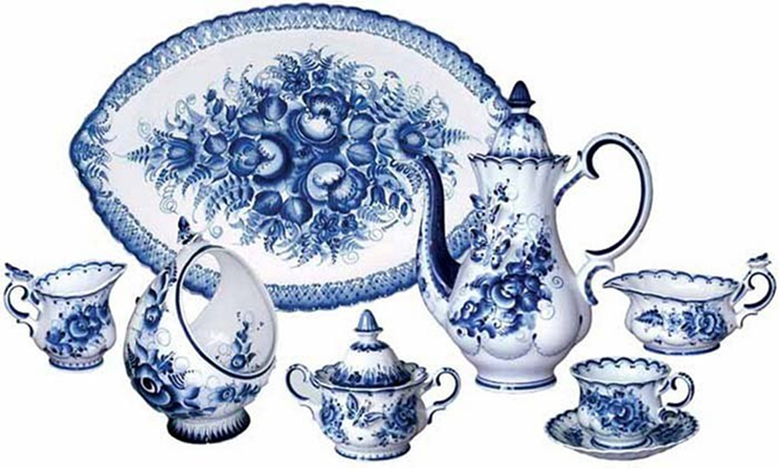

Slide 31
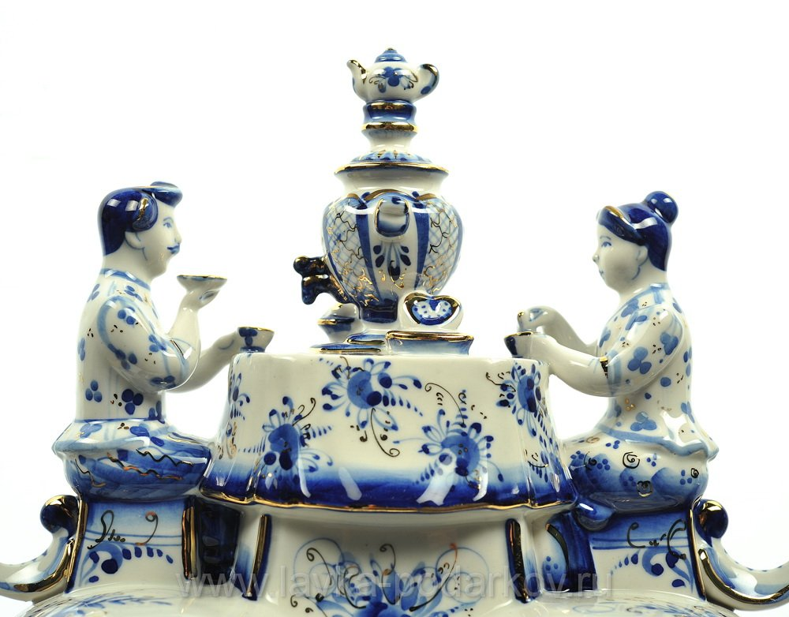
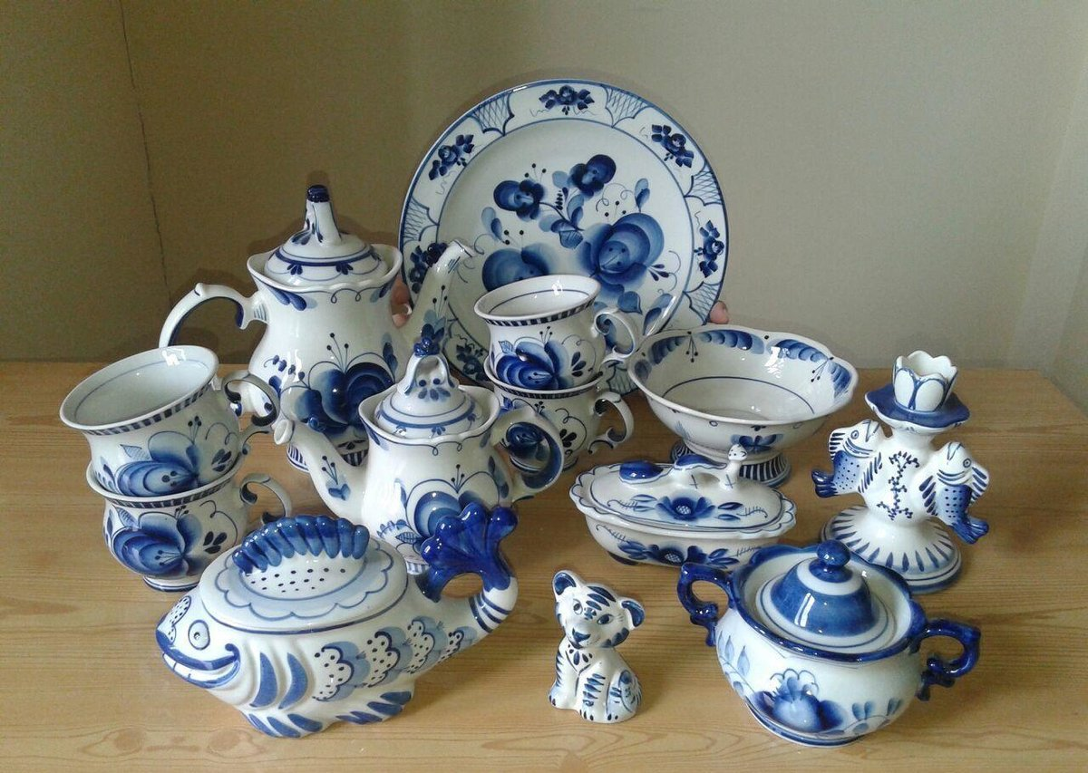
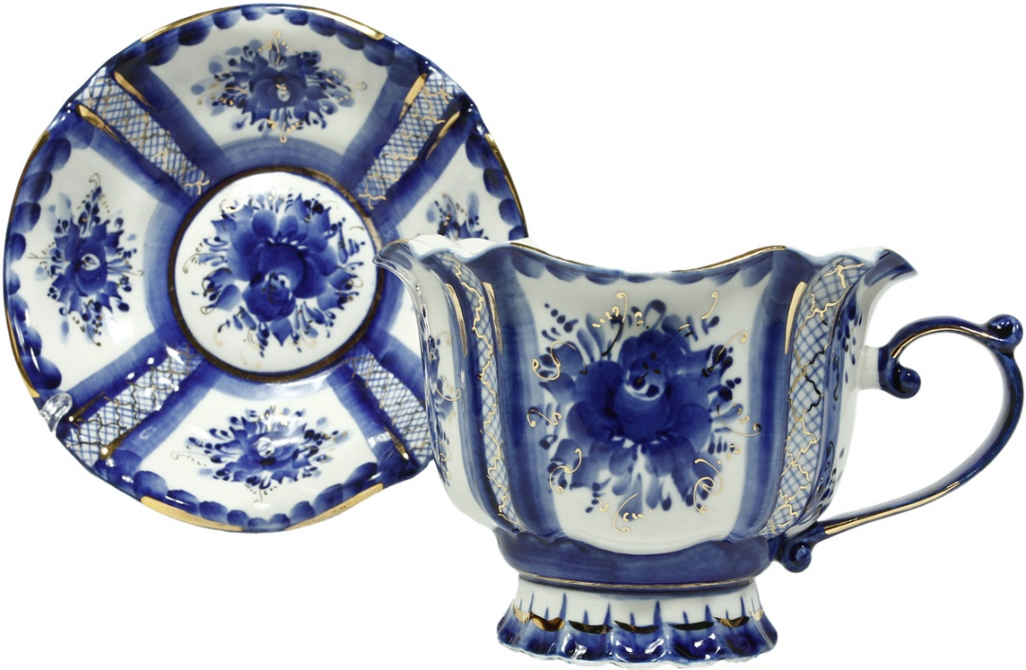

Slide 32
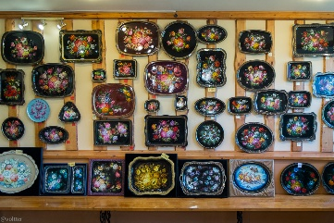
Жостовская роспись
На жостовском подносе
В зеркальной глади лака
Ржаная медь колосьев,
Степной румянец мака.
Багрянец поздних листьев,
Лесной подснежник первый:
А жостовские кисти
Нежнее легкой вербы.

Slide 33
Жостовская роспись – народный художественный промысел, который зародился в деревне Жостово Московской области. История этого промысла ведётся с 1825 года. Жостовские мастера расписывают металлические подносы разной формы: круглой, овальной, квадратной, гитарной. Роспись они делают по чёрному фону, в качестве основного мотива используют букет из садовых и полевых цветов. Фон может быть и красным, синим, зелёным, золотым. В русской культуре поднос символизирует богатство, достаток в доме.

Slide 34
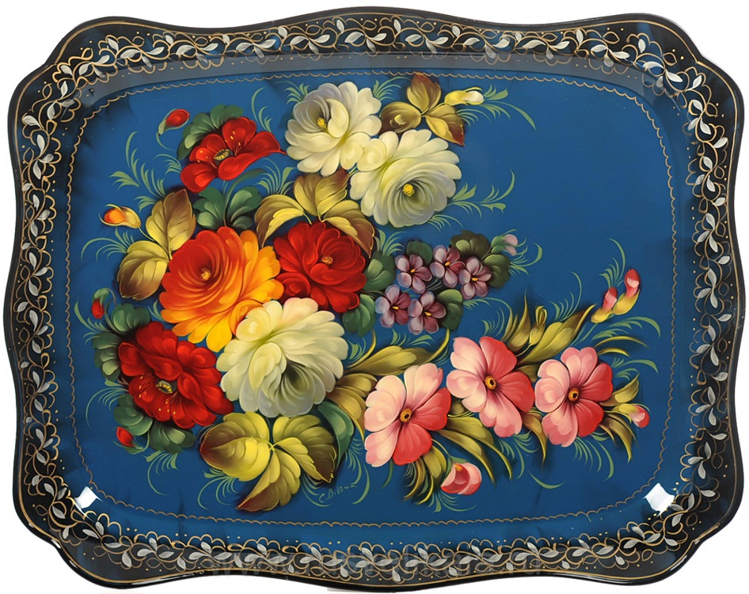
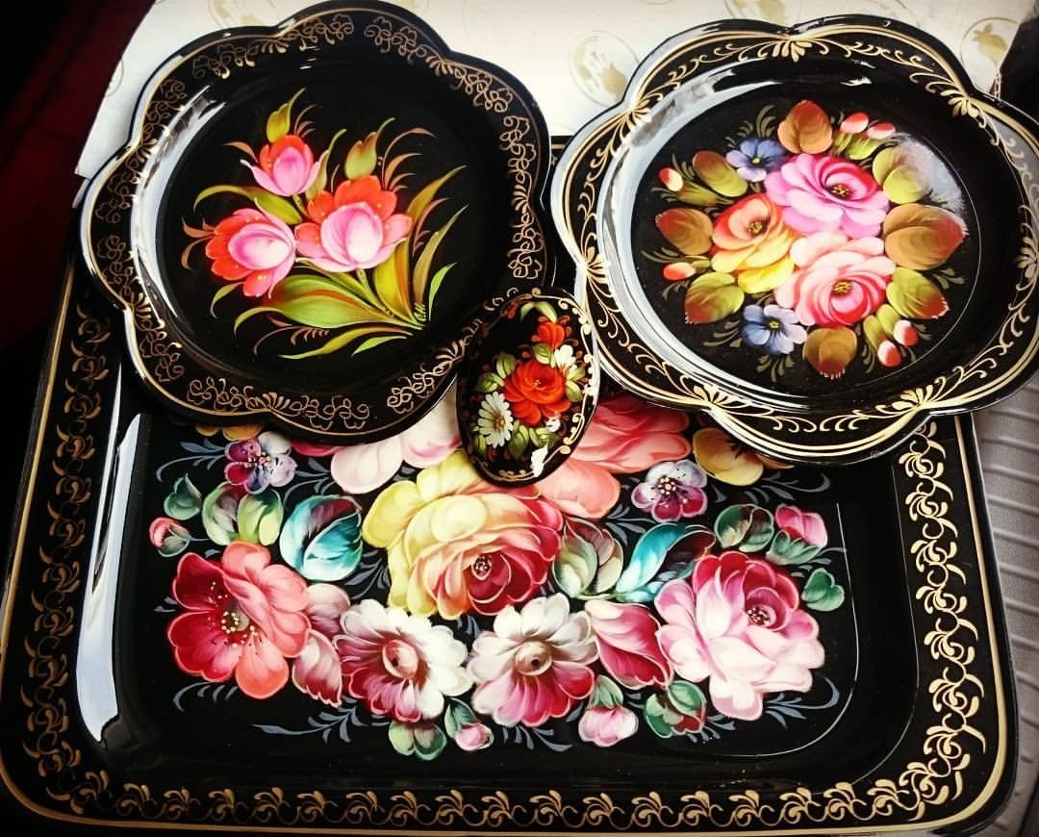
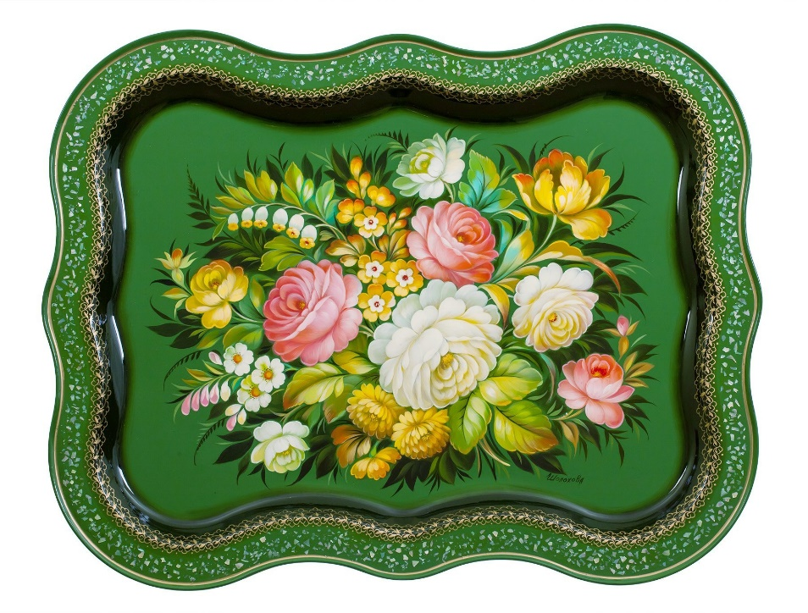

Slide 35
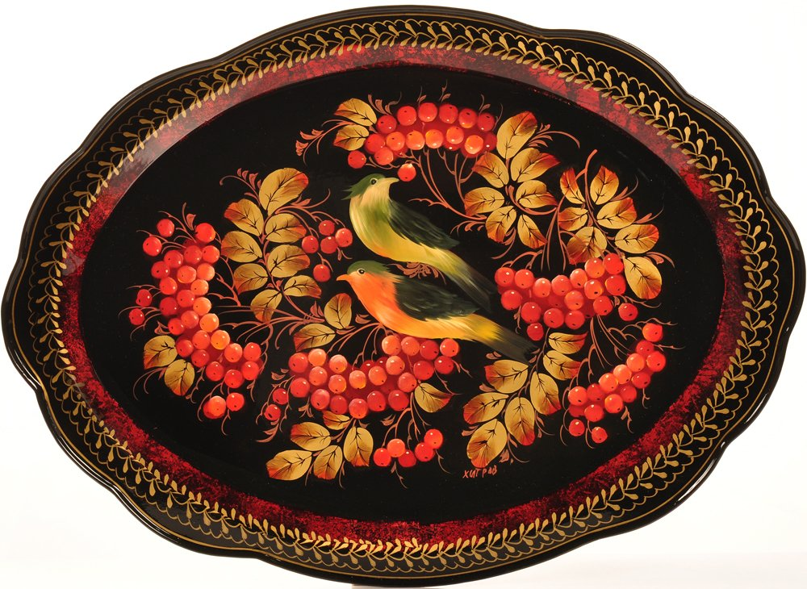
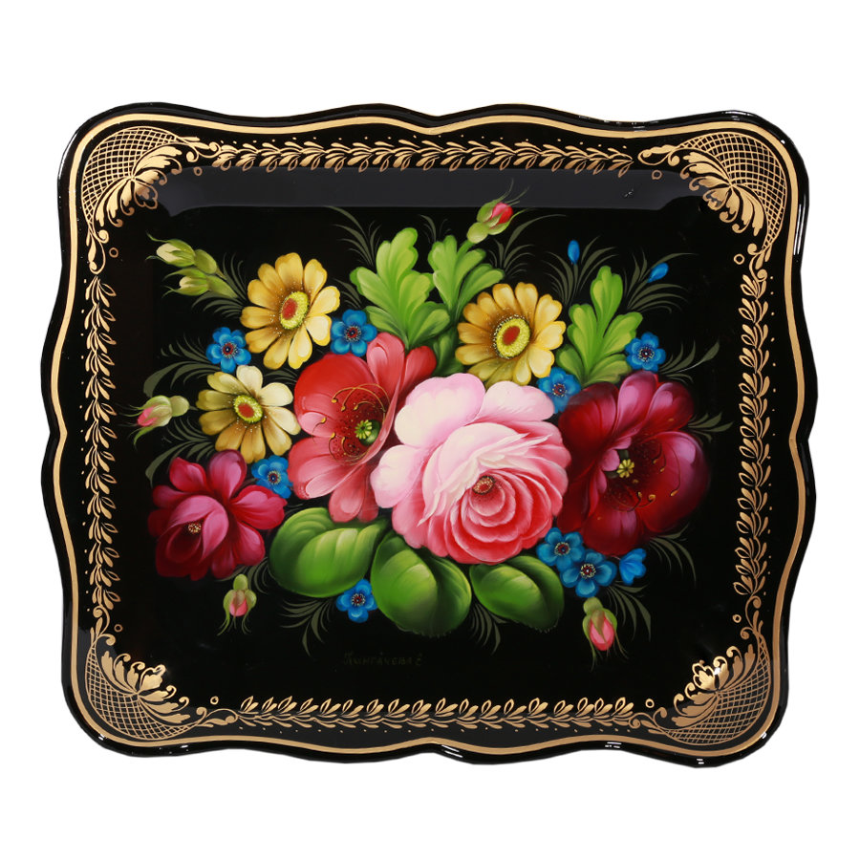
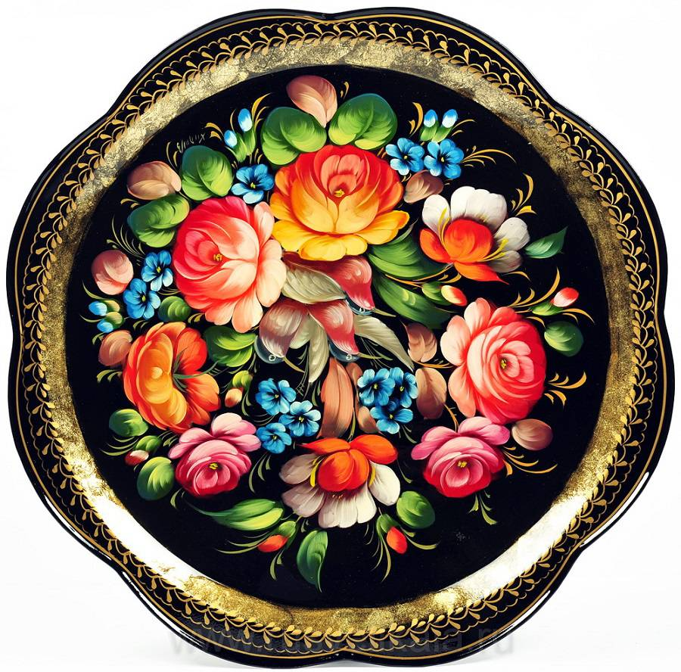

Slide 36
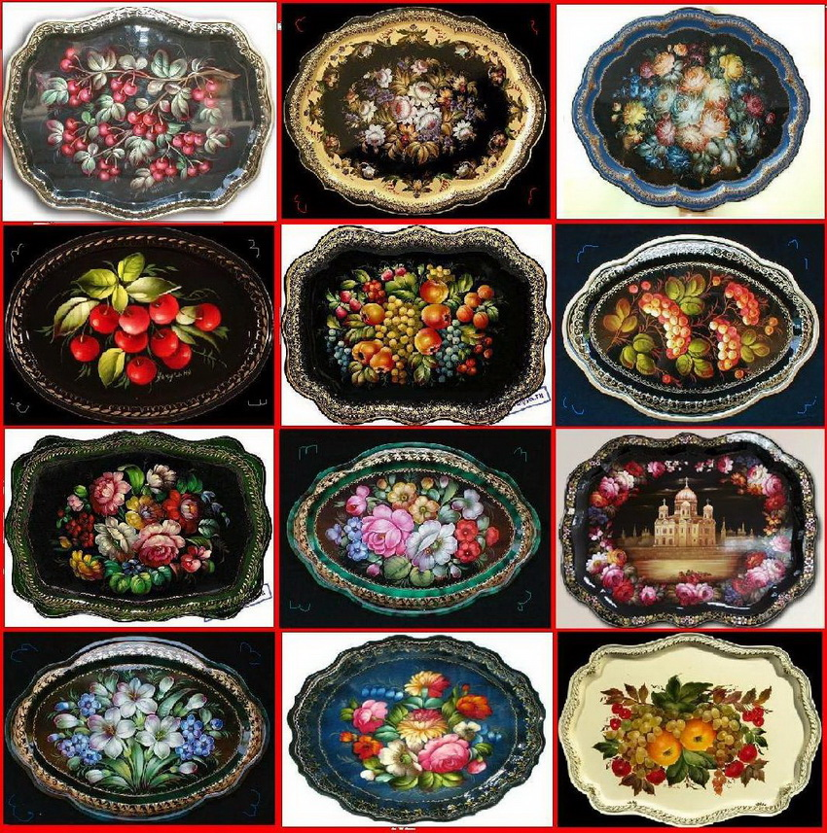

Slide 37
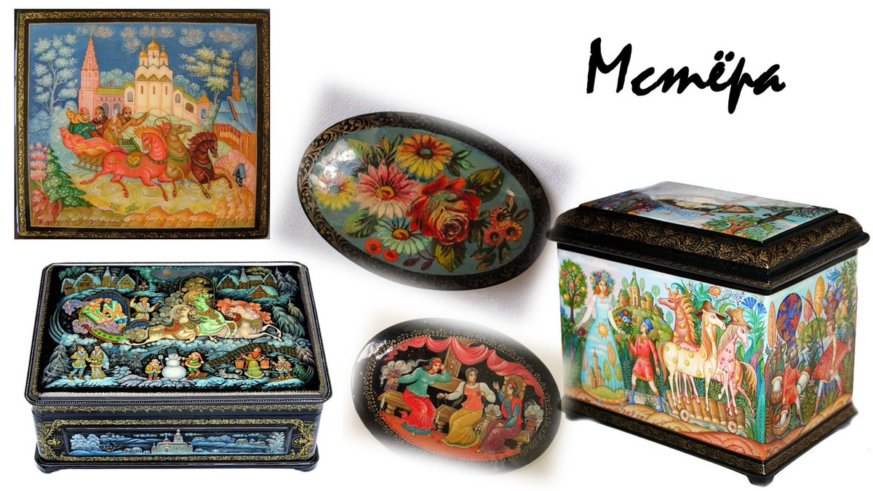
Палехская миниатюра
В Палехе картины не рисуют в рамах,
В Палехе картины на шкатулке прямо.
Русские мотивы о счастливой доле:
Девицы и парни на гулянье, в поле…

Slide 38
Палехская миниатюра — это особое, тонкое, поэтичное видение мира, которое свойственно русским народным поверьям и песням. В росписи используются коричнево-оранжевые и синевато-зеленые тона. Палехская роспись не имеет аналогов во всем мире. Она выполняется на папье-маше и только потом переносится на поверхность шкатулок всевозможных форм и размеров. Роспись строится на трёх цветах: красном, зелёном и жёлтом. Это сочетание восходит к традициям древних иконописцев, а композиция обрамляется изысканным золотым орнаментом. Весёлые тройки с нарядными ездоками, жницы в золотом пшеничном поле, праздничные хороводы, задорные пляски, сказочные сцены – все картинки озарены волшебным светом.

Slide 39
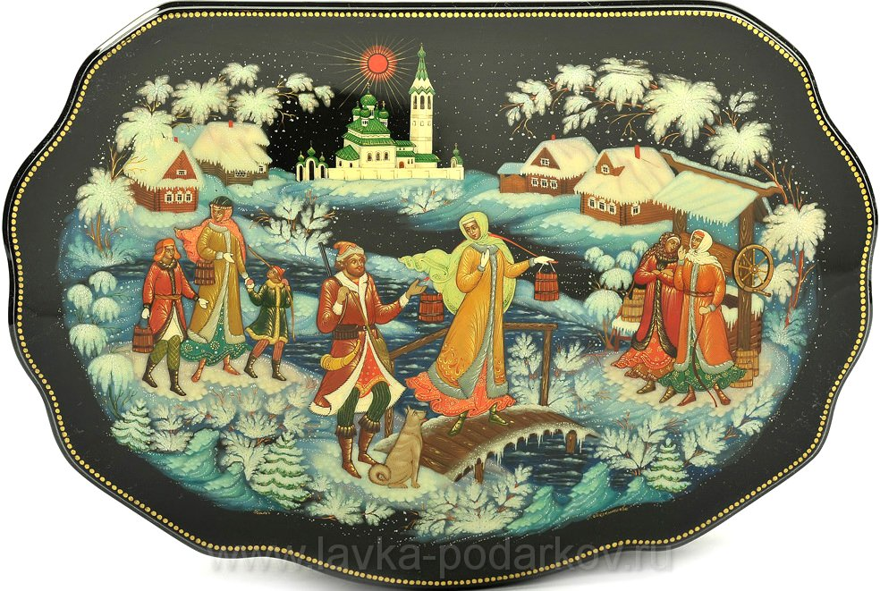
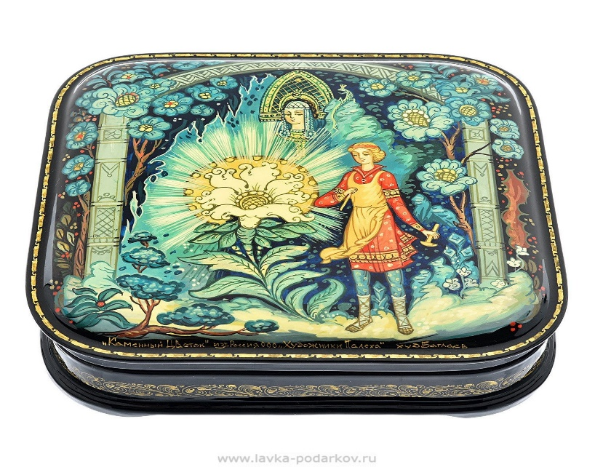
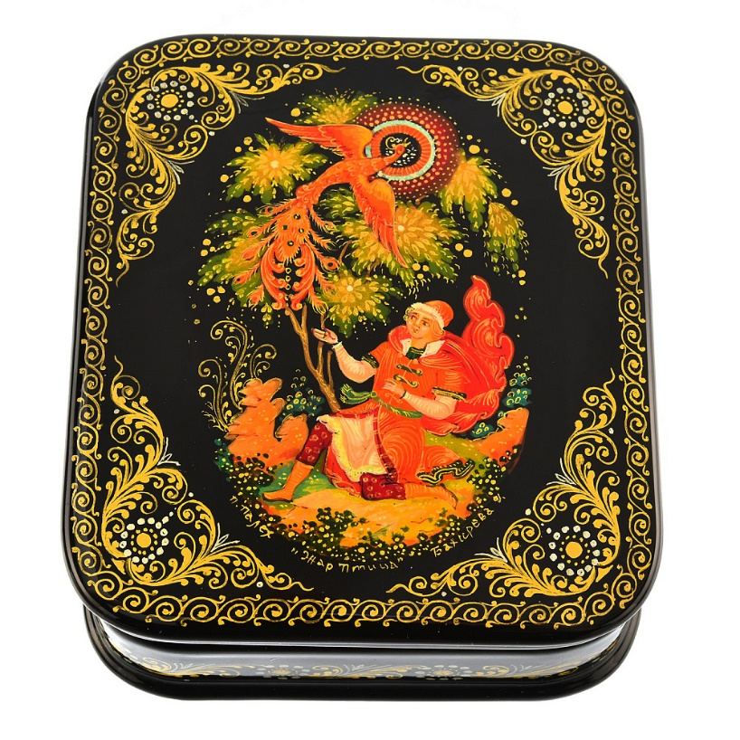

Slide 41
Тульский самовар
Самовар раздула Тула
Тула- древняя земля-
Белой скатертью взмахнула
От Заречья до Кремля.
Двести лет уже подряд
Самовар- душа живая
Друг веселью, сказке брат.

Slide 42
Тульский самовар — один из символов России, так красочно описанный во многих произведениях. Казалось бы: подобный предмет быта могли изобрести только в нашей стране. На самом деле еще древние римляне пили чай из аутепса, который имел абсолютно схожий принцип действия с самоваром. В Туле самовар стал производится только в 1746 году на заводе Демидовых (крупных заводчиков и предпринимателей того времени). В свободное время работник Тульского оружейного завода Федор Лисицын любил мастерить что-нибудь из меди, и однажды сделал самовар. Затем его сыновья открыли самоварное заведение, где продавали медные изделия, пользовавшиеся бешеным успехом.

Slide 46
Богородская игрушка
Посмотрите как стройна
Богородская резьба,
Деревянные фигуры
Мастер выполнил с натуры.
Это вам не безделушки!
Настоящие игрушки.

Slide 47
История богородской деревянной игрушки насчитывает больше 350 лет. Известны изделия во всем мире, и по достоинству их в свое время оценили не только дети, но и скульпторы с мировым именем. Богородская игрушка получила свое название от села, в котором проживали мастера, делающие деревянные заготовки. Для изготовления фигурок резчики использовали древесину липы, осины и берёзы. Как правило, резные изделия не раскрашивают, хотя расписные фигурки тоже встречаются. Символом этого промысла считается игрушка «Мужик и медведь» в разных вариантах: они и куют, и пилят, и воду возят, и на балалайках играют.

Slide 54
Балалайка - музыкальный инструмент, также ставший музыкальным символом русского народа. Она пришла к нам от татарского народа или киргизов. История и ряд исследований утверждают о том, что балалайка известна как музыкальный инструмент уже более 200 лет и имеет славянские корни. Исследователь Якоб Штелин, который прославился как хроникер русской музыкальной истории, в своих записях отметил, что посчитать балалайку русским народным инструментом стало возможно только в ХІХ веке, и произошло это следующим образом. Еще в молодости дворянин Василий Андреев прогуливаясь по своему имению, услышал игру балалаечника. Василий Васильевич и до этого любил и почитал народное творчество, но звуки балалайки тронули его душу. Для начала сам потихоньку научился играть, потом заметил, что инструмент таит в себе огромные возможности, и задумал усовершенствовать его. Василий Васильевич решил сделать из балалайки наипопулярнейший инструмент и прославить на территории всей России.

Slide 55
Филигрань
Ажурный узор филиграни,
Мороз на стекле изваял…
Пейзаж на туманном экране,
Покоя душе не давал…

Slide 56
Филигрань — один из древнейших видов художественной обработки металла. Элементы филигранного узора бывают самыми разнообразными: в виде верёвочки, шнурка, плетения, ёлочки, дорожки, глади. Плетения выполняются из очень тонкой золотой или серебряной проволок, поэтому выглядят легкими и хрупкими.

Slide 59
Вологодское кружево
То ли тонкий морозный узор,
То ли ветер над полем пшеницы…
Удивляют весь мир до сих пор
Рукодельем своим кружевницы.

Slide 60
Вологодское кружево плетется на деревянных палочках, коклюшках. Все изображения выполняются плотной, непрерывной, одинаковой по ширине, плавно извивающейся полотняной тесьмой. Они чётко вырисовываются на фоне узорных решёток, украшенных элементами в виде звёздочек и розеток.

Slide 63
Павлово-посадские шали
Разноцветные платки, набивные шали
Скольких женщин на Руси в праздник украшали.
Научились мастера Павлова посада
Рисовать узор из трав, леса, луга, сада.
Длинных нитей переплёт в узелки вязали ­
Бахромою из кистей кромку украшали.

Slide 64
Яркие и легкие, женственные павлопосадские платки всегда модны и актуальны. Этот народный промысел появился в конце 18 века на крестьянском предприятии села Павлово, из которого впоследствии развилась платочная мануфактура. На ней производились шерстяные шали с набивным рисунком, очень популярным в то время. Сейчас оригинальные рисунки дополняются различными элементами вроде бахромы, создаются в разных цветовых гаммах и остаются прекрасным аксессуаром практически к любому образу.

Slide 67
Оренбургский пуховый платок
Оренбургская паутинка Мозаикой на стёклах льдинки, И снег по улицам метёт. Казачка вяжет паутинку Из века в век, из года в год.

Slide 68
Оренбургский пуховый платок — это вязаный платок из козьего пуха и основы (х/б, шелка или др.). Впервые появился в XVIII веке. Оренбургские пуховые платки не имеют равных себе по тонкости работы, оригинальности узора, красоте отделки, эластичности, прочности и способности сохранять тепло. Тонкость изделия нередко определяют по 2 параметрам: проходит ли изделие через кольцо и помещается ли в гусином яйце. Платки вяжутся из натурального козьего пуха и получаются изумительно нежными, красивыми, теплыми и практичными. Они ценятся женщинами всего мира и считаются прекрасным подарком.

Slide 71
Финифть

Slide 72
Винтажные брошки, браслеты, кулоны, стремительно «вошедшие» в современную моду — не что иное, как украшения, изготовленные по технике финифть. Этот вид прикладного искусства возник в 17 веке в Вологодской области. Мастера изображали на белой эмали цветочные орнаменты, птиц, зверей с помощью множества красок. Затем искусство многокрасочной эмали стало утрачиваться, его стала вытеснять однотонная финифть: белая, синяя и зеленая. Сейчас успешно совмещаются оба стиля.

Slide 75
Мы познакомились Вас с русскими народными промыслами, показали образцы изделий народных мастеров. Эти образцы народного искусства поражают нас особой красотой, гармонией и совершенством. Только хорошие и добрые люди могли создать такую красоту и прославить на весь мир свою землю, свой край. Мы должны уважать труд и беречь то, что сделано руками талантливых людей. Это поможет нам сохранить свои национальные традиции, свое национальное достоинство.

Slide 76
-Сегодня мы с вами познакомились с символами русской культуры - лишь с ее маленькой частичкой . Помните, что культура России уникальна и необычайно красива.

Slide 77
Спасибо за внимание!

